Slide 1


3-mavzu. Kimyo darslarida muammoli ta’lim va tanqidiy fikrlash
(2 soat amaliy mashgʻulot)

Slide 2
Kimyo darslarida muammoli ta’lim texnologiyasidan foydalanishning qanday afzalliklari bor deb o‘ylaysiz?
Tanqidiy fikrlashni rivojlantirish uchun kimyo darslarida qanday interfol metodlardan foydalanish mumkin?

Slide 3
Reja:
Muammoga asoslangan ta’lim (Problem-Based Learning).
Barrovsning muammoli ta’lim usullari taksonomiyasi.
Kimyo darslarida muammoli ta’lim va tanqidiy fikrlash.
Kimyo darslarida muammoli ta’lim usullari.

Slide 4

Muammoga asoslangan ta’lim
(Problem-Based Learning)
Muammoga asoslangan ta’lim o‘quvchi faoliyatini faollashtirish va jadallashtirishga asoslangan. Bu texnologiyaning asosi – insonning fikrlashi muammoli vaziyatni hal etishdan boshlanishi hamda uning muammolarni aniqlash, tadqiq etish va yechish qobiliyatiga ega ekanligidan kelib chiqadi. Muammoli ta’lim o‘quvchilarning ijodiy tafakkuri va ijodiy qobiliyatlarini o‘stirishda jiddiy ahamiyatga ega.

Slide 5
Muammoga asoslangan ta’limning mohiyati
Muammo markazida
Faol qatnashish
o‘quvchilarga real dunyo muammolari taqdim etiladi. Muammo yechimini topish uchun ular o‘z bilimlarini, ko‘nikmalarini va ijodini ishga soladi.
o‘quvchilar mustaqil ravishda tadqiqotlar olib boradi, ma’lumotlarni tahlil qiladi, guruhda ishlashni o‘rganadi va o‘zlarining yechimlarini taqdim etadi.

Slide 6
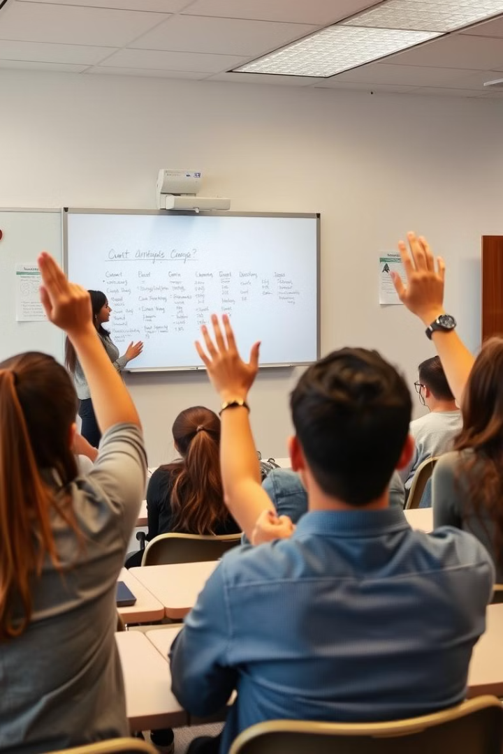
Muammoga asoslangan ta’lim yondashuvi
ta’lim maqsadlari
o‘quvchi markazida
o‘quvchilarning muammolarni hal qilish, tanqidiy fikrlash va muloqot qilish qobiliyatlarini rivojlantirish.
ta’lim jarayoni o‘quvchilarning ehtiyojlari va qiziqishlariga qaratilgan.
Real dunyo bilan bog‘liqlik
o‘rganilgan bilimlar real hayot muammolari bilan bog‘lanadi, bu o‘quvchilarning motivatsiyasini oshiradi.

Slide 7



Muammoga asoslangan
ta’lim xususiyatlari
Muammoga asoslangan ta’limning afzalliklari
Ijodkorlik
Motivatsiya
Fikrlash
Ochiqlik
Turli xil yechimlarni topishga imkon beradi.
o‘quvchilarning ijodiy fikrlash va muammolarni yangi nuqtai nazardan ko‘rish qobiliyatini rivojlantiradi.
Real dunyo muammolari o‘quvchilarni jalb qiladi va ularning ta’limga bo‘lgan qiziqishini oshiradi.
o‘quvchilarning tanqidiy fikrlash, muammolarni hal qilish va ijodiy fikrlash qobiliyatlarini rivojlantiradi.
Hamkorlik
Hamkorlik
o‘quvchilar o‘zaro hamkorlik qiladi, guruhda ishlashni o‘rganadi va muammolarni birgalikda hal qiladi.
o‘quvchilar o‘zaro hamkorlik qilishni o‘rganadi va guruhda ishlash ko‘nikmalarini oshiradi.

Slide 8
Muammoga asoslangan ta’limda o‘qituvchining roli
1
2
3
o‘quvchilarga muammolarni taqdim etish va ularni hal qilishda yo‘l-yo‘riq berish.
o‘quvchilarning tadqiqotlarini nazorat qilish va ularga kerakli resurslarni taqdim etish.
o‘quvchilarning yechimlarini baholash va ularga muvaffaqiyatli bo‘lishga yordam berish.

Slide 9





Muammoga asoslangan ta’limning bosqichlari
o‘quvchilarga real dunyo muammosi taqdim etiladi.
o‘quvchilar muammoni tahlil qiladi va hal qilish uchun kerakli
ma’lumotlarni aniqlaydi.
o‘quvchilar tadqiqotlar olib boradi, ma’lumotlarni to‘playdi va tahlil qiladi.
o‘quvchilar o‘zlarining yechimlarini taqdim etadi va ularni muhokama qiladi.
o‘qituvchi o‘quvchilarning yechimlarini bahollaydi va ularga fikr-mulohazalar
beradi.

Slide 10
Barrovs taksonomiyasining maqsadi
ta’lim usullarini tasniflash
ta’lim samaradorligini oshirish
Barrovsning taksonomiyasi turli xil muammoli ta’lim usullarini ularning o‘quvchilarning mustaqil fikrlash darajasi va o‘qituvchining roli bo‘yicha tasniflashga qaratilgan.
Ushbu taksonomiya muammoli ta’lim usullarini o‘quv jarayonida qanday qilib chuqurroq qo‘llash mumkinligini aniqlashga yordam beradi.

Slide 11



Mavjud ta’lim usullarining tahlili
1
Ma’ruza
2
Amaliy mashg‘ulotlar
3
Mustaqil ish
Barrovsning taksonomiyasi an’anaviy ta’lim usullarini, masalan, ma’ruza, amaliy mashg‘ulotlar va mustaqil ishni tahlil qilishdan boshlanadi.

Slide 12

o‘quvchilarning mustaqil fikrlash darajasi
Fikrlash darajasi
Mustaqil fikrlash
Barrovs taksonomiyasi muammoli ta’lim usullarining o‘quvchilarning fikrlash darajasiga qanday ta’sir qilishini ko‘rsatadi.
Taksonomiyaning yuqori darajalari o‘quvchilarning mustaqil fikrlash va muammolarni hal qilish qobiliyatini rivojlantirishga qaratilgan.

Slide 13
o‘qituvchining roli va ta’siri
1
Yo‘l ko‘rsatuvchi
2
Hamkor
3
Maslahatchi
Barrovs taksonomiyasi muammoli ta’limda o‘qituvchining roli o‘zgarib borishini ta’kidlaydi. o‘qituvchi o‘quvchilar uchun yo‘l ko‘rsatuvchi, hamkor va maslahatchi vazifasini bajaradi.

Slide 14
Taksonomiyaning asosiy bosqichlari
1
Bosqich 1: Ma’lumot to‘plash
Barrovsning taksonomiyasi muammoli ta’limning turli shakllarini tushunishga va o‘quv jarayonini yanada samarali qilishga yordam beradi. Ushbu taksonomiyani ta’limda qo‘llash o‘quvchilarning mustaqil fikrlash va muammolarni hal qilish qobiliyatini oshirishga olib keladi.
o‘quvchilar muammo haqida kerakli ma’lumotlarni to‘playdi va tahlil qiladi.
2
Bosqich 2: Muammo tahlili
o‘quvchilar muammoni chuqur tahlil qiladi va uning sabablarini aniqlaydi.
3
Bosqich 3: Yechimlarni taklif qilish
o‘quvchilar muammoga yechimlarni taklif qiladi va ularni tahlil qiladi.
4
Bosqich 4: Yechimlarni baholash
o‘quvchilar taklif qilingan echimlarni baholash va eng samarali yechimni tanlash bo‘yicha ish olib boradi.

Slide 15

Kimyo darslarida muammoli ta’lim usullari
Kimyo darslarida muammoli ta’lim usullari o‘quvchilarni o‘ylashga, tahlil qilishga va mustaqil ravishda muammolarni hal qilishga undovchi yondashuvdir.

Slide 16
Muammoli ta’limning mohiyati
Muammoli ta’limda dars jarayoni quyidagi tamoyillarga asoslanadi: Muammo qo‘yish: o‘quvchilarga yechimni talab qiladigan murakkab vazifalar berish.
Gipotezalar va ularni isbotlash: o‘quvchilar yechim qo‘yish topish uchun o‘zlarining gipotezalarini ishlab chiqishadi va ularni tajriba yoki mantiqiy dalillar bilan tasdiqlashadi.

Slide 17

Muammo qo‘yish
O‘quvchilarga yechimni talab qiladigan murakkab vazifalar berish.
Murakkab vaziyatlarni taqdim etish orqali o‘quvchilarning tanqidiy fikrlash qobiliyatini rivojlantirish.

Slide 18



Gipotezalar qo‘yish va ularni isbotlash
Gipotezalarni shakllantirish
1
o‘quvchilar muammoni tahlil qilib, mumkin bo‘lgan yechimlarni
taklif qilishadi.
Gipotezalarni tekshirish
2
o‘quvchilar tajriba o‘tkazish, ma'lumot to‘plash yoki mantiqiy xulosalar chiqarish orqali gipotezalarini tekshirishadi.
Natijalarni tahlil qilish
3
o‘quvchilar olingan natijalarni tahlil qilib, gipotezalarining to‘g'riligini tasdiqlashadi yoki rad etishadi.

Slide 19



Yangi bilimlar olish va mavjudlarini qayta ko‘rib chiqish
Yangi bilimlar
Mavjud bilimlarni qayta ko‘rib chiqish
O‘quvchilar muammoni hal qilish jarayonida yangi bilimlarni o‘rganishadi va ularni o‘zlashtirishadi.
O‘quvchilar o‘zlarining mavjud bilimlarini qayta ko‘rib chiqib, muammoni hal qilishda qanday foydalanish mumkinligini aniqlashadi.

Slide 20
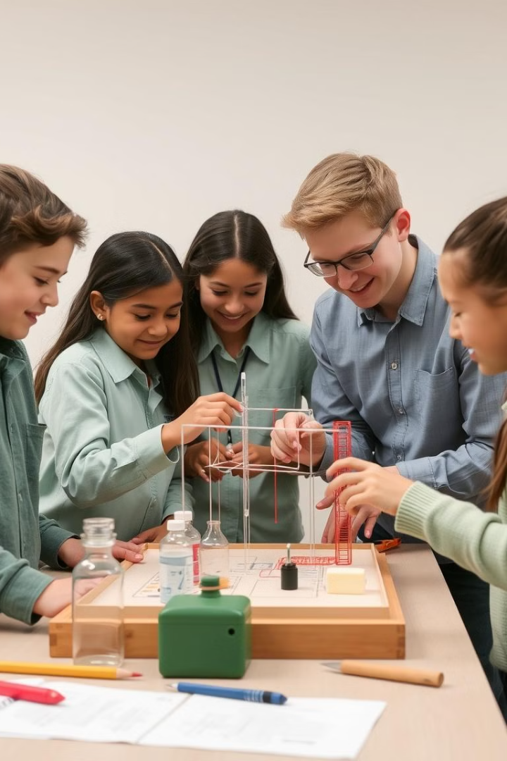


Olingan bilimlarni amaliy vaziyatlarda qo‘llash
O‘quvchilar o‘zlashtirgan bilimlarni real hayotdagi vaziyatlarga tatbiq etish.
Muammoni hal qilish jarayonida olingan bilimlarni amalga oshirish.

Slide 21

Kichik guruhlarda faol izlanish
Muammoli ta’lim
Hamkorlik
Kichik guruhlarda faol izlanish o‘quvchilar o‘rtasida muloqot va hamkorlikni rivojlantirishga yordam beradi.
Kichik guruhlarda o‘quvchilar bir-birlariga yordam berishadi va birgalikda fikrlashga o‘rganishadi.

Slide 22
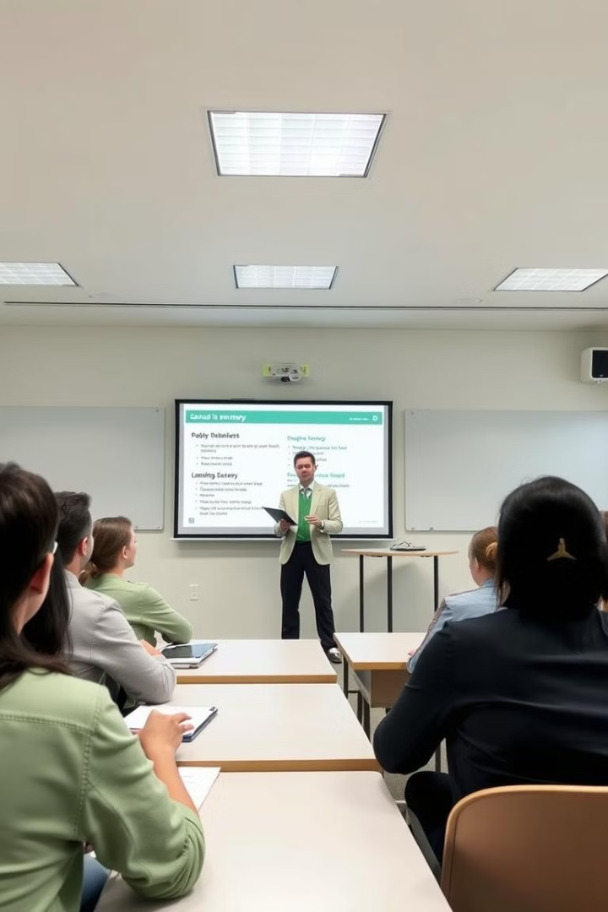
Yakuniy natijalarni tahlil qilish va umumlashtirish
1
O‘quvchilar olingan natijalarni tahlil qilib, muammoni hal qilish jarayonini o‘zlashtirgan bilimlarini umumlashtirishadi.
2
Ushbu jarayon o‘quvchilarga o‘zlarining fikrlash qobiliyatlarini rivojlantirishga, muammolarni mustaqil ravishda hal qilishga va o‘rganilgan mavzularni chuqurroq tushunishga yordam beradi.

Slide 23
1-guruh uchun topshiriq
Kimyo darsida muammoli vaziyatlar yaratish
2-guruh uchun topshiriq
Tanqidiy fikrlashni rivojlantirish metodlari
3-guruh uchun topshiriq
Kimyo fanini kundalik hayot bilan bog‘lash orqali muammoli vaziyatni vujudga keltirish.
4-guruh uchun topshiriq
7-10-sinf kimyo dasturi asosida muammoni hal qilish ko‘nikmalarini rivojlantirish uchun darslarda foydalanish mumkin bo‘lgan topshiriqlar tuzing.

Slide 24

“Plyus, minus, qiziqarli”
“−” | “+” | “qiziqarli”

Slide 25
Xulosa
Kimyo darslarida muammoli ta’lim va tanqidiy fikrlashni qo‘llash o‘quvchilarning mantiqiy fikrlash ko‘nikmalarini shakllantirish va ularni muammolarni mustaqil hal qilishga yo‘naltirish uchun samarali strategiyadir. Ushbu yondashuvlar bir-birini to‘ldiradi va o‘quvchilarni chuqur tahlil qilishga, ijodiy yondashuvga undaydi.

